Slide 2
KÍNH MỪNG THÁNH GIUSE
Lm. Từ Duyên

Slide 3
ĐK: Hòa muôn tiếng hát kính mừng Cha Thánh Giuse, là đấng chở che gìn giữ xứ đạo chúng con. Qua bao chông gai nhọc nhằn và những gian nan. Qua bao phong ba xứ đạo vẫn luôn bình an.

Slide 4
1. Dâng lên Người này đây xứ đạo chúng con. Dâng lên Người vị chủ chăn và đoàn dân thánh. Noi gương Người sống mỗi ngày phục vụ hiến thân. Luôn trung thành dù cuộc sống biết bao khó khăn.

Slide 5
ĐK: Hòa muôn tiếng hát kính mừng Cha Thánh Giuse, là đấng chở che gìn giữ xứ đạo chúng con. Qua bao chông gai nhọc nhằn và những gian nan. Qua bao phong ba xứ đạo vẫn luôn bình an.

Slide 6
2. Xin thương nhìn này đây xứ đạo chúng con. Cho muôn người một niềm tin luôn luôn tươi sáng. Noi gương Người sống mỗi ngày đầy tình mến thương. Lo vun trồng và xây dựng Đức Tin vững bền.

Slide 7
ĐK: Hòa muôn tiếng hát kính mừng Cha Thánh Giuse, là đấng chở che gìn giữ xứ đạo chúng con. Qua bao chông gai nhọc nhằn và những gian nan. Qua bao phong ba xứ đạo vẫn luôn bình an.

Slide 9
ĐÁP CA
Dòng dõi Người sẽ trường tồn, trường tồn đến muôn đời.

Slide 11
TUNG HÔ TIN MỪNG
Phúc cho những ai ngụ nơi nhà Chúa. Họ luôn luôn được hát mừng Ngài.

Slide 13
GIAI KHÚC DÂNG TIẾN 4
Lm. Giang Tâm

Slide 14
ĐK. Đây tâm tình lòng con thảo kính xin tiến dâng Cha với cả tình yêu. Này bánh thơm đây ly rượu nồng nguyện Cha đoái thương đến trái tim hồng rộng ban thánh ân bao la thỏa lòng con ước mong

Slide 15
1. Một tấm bánh trắng chúng con hiệp dâng, nguyện nên sức thiêng dưỡng nuôi trần gian. Một ly rượu nho thắm hương thơm ngát, sự sống muôn đời chính Cha ban tặng.

Slide 16
ĐK. Đây tâm tình lòng con thảo kính xin tiến dâng Cha với cả tình yêu. Này bánh thơm đây ly rượu nồng nguyện Cha đoái thương đến trái tim hồng rộng ban thánh ân bao la thỏa lòng con ước mong

Slide 17
2. Rộn vang giai khúc tán dương ngợi ca, kì công khắp nơi chính Cha làm ra, Ngài gieo khúc hát trong lòng con mãi, nguyện suốt cuộc đời hát khen Danh Ngài.

Slide 18
ĐK. Đây tâm tình lòng con thảo kính xin tiến dâng Cha với cả tình yêu. Này bánh thơm đây ly rượu nồng nguyện Cha đoái thương đến trái tim hồng rộng ban thánh ân bao la thỏa lòng con ước mong

Slide 19
3. Đoàn con dâng tiến khúc ca tạ ơn, tình yêu của Cha tháng năm tràn lan. Ngài thương dẫn dắt che chở nâng đỡ, từng bước con đi phúc ân vô bờ.

Slide 20
ĐK. Đây tâm tình lòng con thảo kính xin tiến dâng Cha với cả tình yêu. Này bánh thơm đây ly rượu nồng nguyện Cha đoái thương đến trái tim hồng rộng ban thánh ân bao la thỏa lòng con ước mong

Slide 21
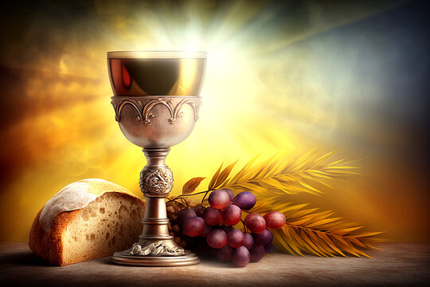

Slide 22
HÔNG ÂN BAO LA

Slide 23
ĐK. (Muôn muôn ngàn hồng ân) Muôn muôn ngàn hồng ân, hồng ân bao la, bao la tuyệt vời. (Con sẽ dâng gì lạy Chúa) Con sẽ dâng gì cho cân xứng Chúa ơi, cho cân xứng hồng ân. (Xin dâng Ngài đời con) Xin dâng Ngài đời con là nụ hoa tươi thơm hương Nước Trời. (Con sẽ trở thành bài ca) Con sẽ dâng Ngài một bài ca muôn đời, một bài ca muôn đời.

Slide 24
1. Ngày nào thuở ấy, yêu thương Ngài đã gọi con hiến thân nên lời ngợi ca. Một lời thề hứa: xin vâng, này con xin đến để thi hành ý của Ngài.

Slide 25
ĐK. (Muôn muôn ngàn hồng ân) Muôn muôn ngàn hồng ân, hồng ân bao la, bao la tuyệt vời. (Con sẽ dâng gì lạy Chúa) Con sẽ dâng gì cho cân xứng Chúa ơi, cho cân xứng hồng ân. (Xin dâng Ngài đời con) Xin dâng Ngài đời con là nụ hoa tươi thơm hương Nước Trời. (Con sẽ trở thành bài ca) Con sẽ dâng Ngài một bài ca muôn đời, một bài ca muôn đời.

Slide 26
2. Từng ngày từng bước hôm nay và trọn cuộc sống tương lai vững niềm tin yêu. Ngài là hạnh phúc vô biên, này con xin đến hiến thân làm lễ toàn thiêu.

Slide 27
ĐK. (Muôn muôn ngàn hồng ân) Muôn muôn ngàn hồng ân, hồng ân bao la, bao la tuyệt vời. (Con sẽ dâng gì lạy Chúa) Con sẽ dâng gì cho cân xứng Chúa ơi, cho cân xứng hồng ân. (Xin dâng Ngài đời con) Xin dâng Ngài đời con là nụ hoa tươi thơm hương Nước Trời. (Con sẽ trở thành bài ca) Con sẽ dâng Ngài một bài ca muôn đời, một bài ca muôn đời.

Slide 29
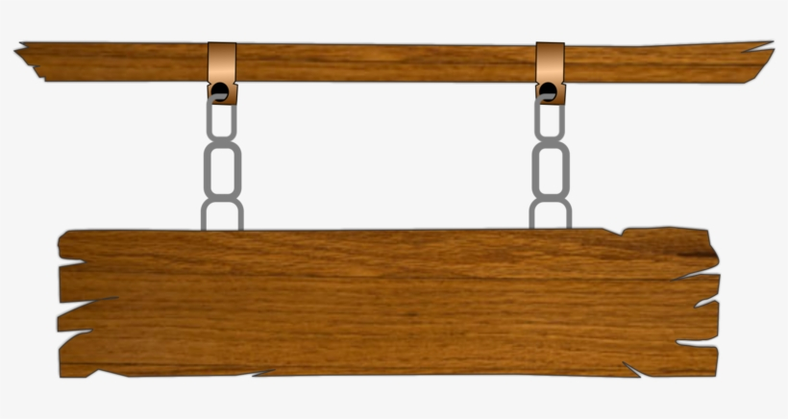
CẢM MẾN ÂN TÌNH
Phùng Minh Mẫn

Slide 30
ĐK. Những ân tình Chúa dành cho con quá dư đầy không còn chi hơn. Biết lấy chi cảm mến thánh ân không bờ bến Chúa thương ban xuống trên phận hèn. Những ân tình xuống từ trên cao đến muôn đời không hề hư hao. Dẫu tim con mềm yếu dễ phai như màu áo Đấng yêu thương vẫn luôn ngọt ngào.

Slide 31
1. Đời con luôn thắm tươi nhờ tình yêu ngày đêm dưỡng nuôi, hồn trào dâng ngàn muôn tâm tình chơi vơi. Nép trong cánh tay Ngài con hạnh phúc ngây ngất không ngơi ôi tình Chúa êm như khúc ca tuyệt vời.

Slide 32
ĐK. Những ân tình Chúa dành cho con quá dư đầy không còn chi hơn. Biết lấy chi cảm mến thánh ân không bờ bến Chúa thương ban xuống trên phận hèn. Những ân tình xuống từ trên cao đến muôn đời không hề hư hao. Dẫu tim con mềm yếu dễ phai như màu áo Đấng yêu thương vẫn luôn ngọt ngào.

Slide 33
2. Rộn ràng như suối mơ lòng con dâng ngập bao ý thơ vì Ngài thương chọn con lúc còn xa xưa. Bước đi giữa muôn người đem lòng mến tô thắm môi cười đem tình Chúa thương yêu thứ tha vào đời.

Slide 34
ĐK. Những ân tình Chúa dành cho con quá dư đầy không còn chi hơn. Biết lấy chi cảm mến thánh ân không bờ bến Chúa thương ban xuống trên phận hèn. Những ân tình xuống từ trên cao đến muôn đời không hề hư hao. Dẫu tim con mềm yếu dễ phai như màu áo Đấng yêu thương vẫn luôn ngọt ngào.

Slide 35
3.Từng theo mỗi bước chân, Ngài gọi con bạn thân rất thân, dìu con trên ngàn muôn nẻo đường nhân gian. Chính Ngài mở môi con cho miệng thốt lên những khôn ngoan, Tin mừng Chúa đơm hoa khắp trên địa đàng.

Slide 36
ĐK. Những ân tình Chúa dành cho con quá dư đầy không còn chi hơn. Biết lấy chi cảm mến thánh ân không bờ bến Chúa thương ban xuống trên phận hèn. Những ân tình xuống từ trên cao đến muôn đời không hề hư hao. Dẫu tim con mềm yếu dễ phai như màu áo Đấng yêu thương vẫn luôn ngọt ngào.

Slide 37
4. Trọn đời con ước ao, thành lời ca ngợi Đấng Tối Cao đền tạ muôn hồng ân biển trời thâm sâu. Dẫu đời lắm chông gai xin lòng sắt son mãi không phai xin cùng bước theo chân Chúa trên đường dài.

Slide 38
ĐK. Những ân tình Chúa dành cho con quá dư đầy không còn chi hơn. Biết lấy chi cảm mến thánh ân không bờ bến Chúa thương ban xuống trên phận hèn. Những ân tình xuống từ trên cao đến muôn đời không hề hư hao. Dẫu tim con mềm yếu dễ phai như màu áo Đấng yêu thương vẫn luôn ngọt ngào.

Slide 40
LẠY THÁNH GIUSE
Minh Đệ

Slide 41
1. Lạy Thánh Giuse vinh hiển trên nơi diệu quang. Người được Thiên Chúa phong ban tước lộc cao sang. Nhớ khi sinh tiền Cha đã giữ gìn Thánh Thất. Dám xin hộ phù đoàn con cái nơi trần gian.

Slide 42
ĐK. Mừng lạy Cha chí nhân chí lành. Là bạn thanh sạch Đức Nữ Trinh. Nhân đức Cha rạng ngời. Soi chiếu muôn nghìn đời. Nguyện cho con noi dấu Người liên. Để sau được vinh phúc vô biên.

Slide 43
2. Lạy Thánh Giuse khi sống trên nơi trần ai. Người hằng chiêm ngắm Thiên Nhan Chúa Trời Ngôi Hai. Dám xin Cha lành cho chúng con rầy ở thế. Vững tin không rời và yêu Chúa chẳng hề phai.

Slide 44
ĐK. Mừng lạy Cha chí nhân chí lành. Là bạn thanh sạch Đức Nữ Trinh. Nhân đức Cha rạng ngời. Soi chiếu muôn nghìn đời. Nguyện cho con noi dấu Người liên. Để sau được vinh phúc vô biên.

Slide 45
3. Lạy Thánh Giuse Cha xứng một vị hiền phu. Bạn lành Trinh Nữ Cha nuôi Nhi Đồng Giêsu. Dám xin hộ phù dìu dắt kẻ làm gia trưởng. Thánh hoá gia đình và ban phúc thiêng nghìn thu.

Slide 46
ĐK. Mừng lạy Cha chí nhân chí lành. Là bạn thanh sạch Đức Nữ Trinh. Nhân đức Cha rạng ngời. Soi chiếu muôn nghìn đời. Nguyện cho con noi dấu Người liên. Để sau được vinh phúc vô biên.

Slide 47
4. Lạy Thánh Giuse gương mẫu cho người cần lao. Mặc dù vất vả Cha luôn giữ lòng thanh cao. Dám xin Cha lành thương giúp thợ thuyền lao khổ. Biết đem thanh bần dọn ngày phúc vinh đời sau.

Slide 48
ĐK. Mừng lạy Cha chí nhân chí lành. Là bạn thanh sạch Đức Nữ Trinh. Nhân đức Cha rạng ngời. Soi chiếu muôn nghìn đời. Nguyện cho con noi dấu Người liên. Để sau được vinh phúc vô biên.

Slide 49
5. Lạy Thánh Giuse gương mẫu cho người đồng trinh. Lòng Người thanh khiết như bông huệ, dường thuỷ tinh. Dám xin Cha lành thương giúp con hèn yếu đuối. Thắng mọi dục tình hầu sau đáng ơn trường sinh.

Slide 50
ĐK. Mừng lạy Cha chí nhân chí lành. Là bạn thanh sạch Đức Nữ Trinh. Nhân đức Cha rạng ngời. Soi chiếu muôn nghìn đời. Nguyện cho con noi dấu Người liên. Để sau được vinh phúc vô biên.

